Slide 1
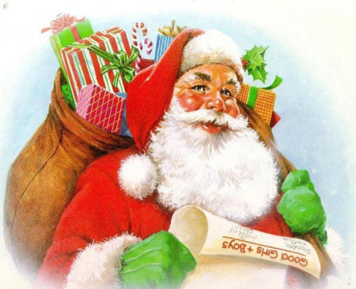
INTREBĂRILE MOȘULUI
DETECTORUL DE MINCIUNI (CUBUL)
INTUIȚIA VOASTRĂ

Slide 2
AI FOST CUMINTE?

Slide 3
ÎȚI DOREȘTI UN BIBERON?

Slide 4
AI FOST OBRAZNIC/Ă?

Slide 5
ÎȚI DOREȘTI O NUIA?

Slide 6
MERIȚI MULTE CADOURI?

Slide 7
AI DORI UN CAMION?

Slide 8
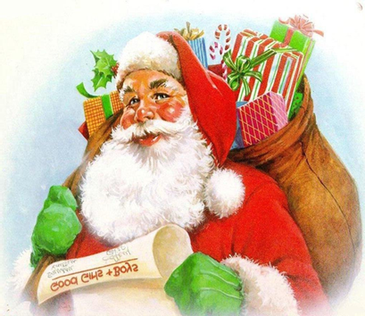
AI FOST ASCULTĂTOR/OARE?

Slide 9
MERIȚI O PEDEAPSĂ?

Slide 10
O ASCULȚI PE DOAMNA ÎNVĂȚĂTOARE?

Slide 11
ÎȚI DOREȘTI O PĂPUȘICĂ?

Slide 12
RECUNOȘTI CĂ MINȚI?

Slide 13
MERIȚI O CARTE DE COLORAT?

Slide 14
AI FOST LENEȘ/Ă?

Slide 15
PRIMEȘTI CADOU O PISICUȚĂ?

Slide 16
RECUNOȘTI CĂ NU ÎȚI PLACE SĂ ÎNVEȚI?

Slide 17
ACCEPȚI SĂ NU PRIMEȘTI CADOURI ANUL ACESTA?

Slide 18
AI FOST UN ELEV/Ă HARNIC/Ă?

Slide 19
DONEZI O PARTE DIN JUCĂRII?

Slide 20
AI FOST NEASCULTĂTOR/OARE?

Slide 21
PRIMEȘTI CADOU O CULEGERE DE MATE?

Slide 22
MERIȚI SĂ VINĂ MOȘUL LA TINE ÎN ACEST AN?

Slide 23
CADOUL VISAT ESTE O TABLETĂ?

Slide 24
ÎȚI PLACE LA ȘCOALĂ?

Slide 25
ÎȚI DOREȘTI O VACANȚĂ DE IARNĂ MAI LUUUUUNGĂ? (JUMĂTATE DE AN

Slide 26
CREZI CĂ FAMILIA TA E MULȚUMITĂ DE COMPORTAMENTUL TĂU?

Slide 27
REFUZI CADOURILE DE LA MOȘ?

Slide 28
EȘTI UNEORI UN MINCINOS/ OASĂ?

Slide 29
ÎȚI DOREȘTI DOAR CAIETE SI CĂRȚI DREPT CADOU?

Slide 30
EȘTI UN BUN PRIETEN?

Slide 31
MERIȚI SĂ VINĂ MOȘUL ANUL ACESTA?

Slide 32
AI FOST UN COPIL PÂRÂCIOS?

Slide 33
CREZI CĂ MERIȚI SĂ VINĂ MOȘUL ÎN ACEST AN?

Slide 34
AI FOST ASCULTĂTOR?

Slide 35
CADOUL AȘTEPTAT ESTE UN TELEFON?

Slide 36
AI FOST UN ELEV SILITOR?

Slide 37
ÎȚI DOREȘTI FOARTE MULT O CUTIE GOALĂ?

Slide 38
AI FOST UN ELEV ORDONAT?

Slide 39
MERIȚI SĂ VINĂ MOȘUL LA TINE?

Slide 40
AI FOST OBRAZNIC?

Slide 41
CADOUL MERITAT ESTE O STRANGERE DE MÂNĂ?

Slide 42
EȘTI MEREU UN COPIL ASCULTĂTOR?

Slide 43
JUCĂRIA DORITĂ ESTE O GĂLETUȘĂ CU LOPĂȚELE?

Slide 44
AI FOST OBRAZNIC UNEORI?

Slide 45
ÎȚI DOREȘTI O MAȘINUȚĂ?

Slide 46
AI FOST CAM VORBĂREȚ LA ȘCOALĂ?

Slide 47
ÎȚI DOREȘTI O PĂPUȘICĂ?

Slide 48
AI ASCULTAT SFATURILE DOAMNEI ÎNVĂȚĂTOARE?

Slide 49
ÎȚI DOREȘTI O MULȚIME DE CADOURI?

Slide 50
AI FOST MEREU CUMINTE?

Slide 51
CADOUL DORIT ESTE O PETRECERE ÎN PIJAMALE?

Slide 52
AI FOST ORDONAT?

Slide 53
MERIȚI UN TELEFON DE LA MOȘUL?

Slide 54
AI FOST ASCULTĂTOR?

Slide 55
MERIȚI UN CADOU MIC – MIC?

Slide 56
AI FOST ATENT LA ORE?

Slide 57
ANUL ACESTA ÎȚI DOREȘTI DOAR CĂRȚI DE CITIT/COLORAT?

Slide 58
AI FOST CERTAT MULT ÎN ACEST AN?

Slide 59
MERIȚI SĂ PRIMEȘTI O TABLETĂ?

Slide 60
AI ASCULTAT MEREU DE CEI DIN FAMILIE?

Slide 61
ÎȚI DOREȘTI UN JOC PC?

Slide 62
AI FOST NEASCULTĂTOR?

Slide 63
CADOUL MERITAT ESTE O BICICLETĂ?

Slide 64
AI FOST PREA VORBĂREȚ/EAȚĂ?

Slide 65
Ai uitat să îți faci teme în acest an?

Slide 66
Te gândești să împarți și cu alții dulciurile primite în dar?

Slide 67
Îți cam place să lenevești la școală?

Slide 68
Iți propui să citești cât mai mult în vacanța de iarnă?

Slide 69
Te vei bucura când vei afla că vei primi în dar doar o ACADEA?

Slide 70
Consideri că nu mai ai nevoie de jucărioare?

Slide 71
Ai mințit-o pe doamna învățătoare?

Slide 72
Recunoști că ești un LĂUDĂROS/ LĂUDĂROASĂ?

Slide 73
MERIȚI DOAR O CULEGERE DREPT CADOU?

